Slide 1
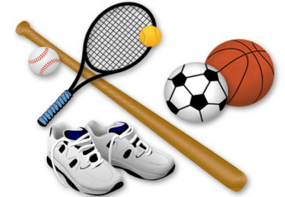
Правила поведения и техники безопасности на уроках физической культуры
Автор: Торопова О.А., учитель высшей категории МК Заречной СОШ Ивановской области

Slide 2
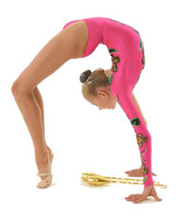
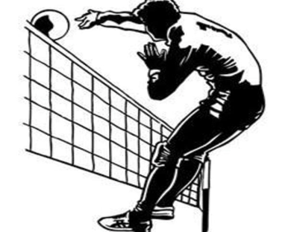

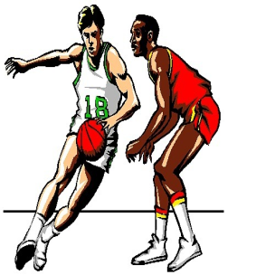

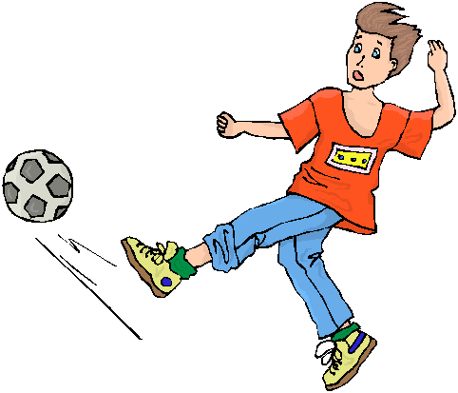
Виды спорта

Slide 3

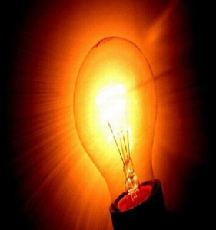
Электрическая
С электричеством, друзья, нам шутить никак нельзя.
С проводами не играй и розетки не ломай.
Если где-то заискрит или что-нибудь дымит,
Время попусту не трать-
Нужно взрослого позвать.
Ведь из искры, знаем сами , разгореться может пламя.

Slide 4
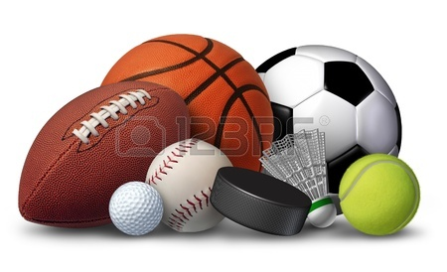
Город спортивного инвентаря
Инвентарь вы берегите,
Не ломайте и не рвите.
Он вам пользу принесет.
Весело урок пройдет!

Slide 5
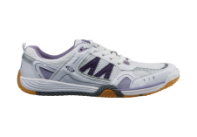
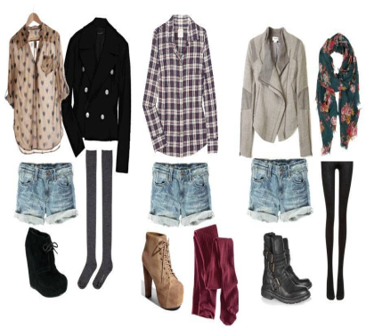
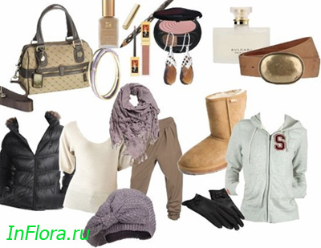
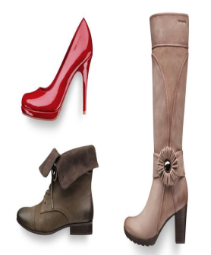
Спортивная форма
Угадайте-ко, друзья, в чем идти в спортзал нельзя?
И в чем бегать, прыгать, побеждать , не хныкать?

Slide 6
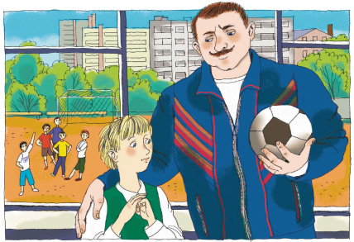
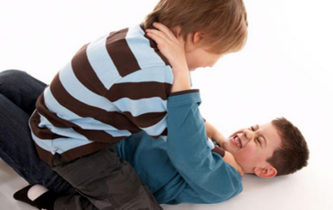
Дисциплина и порядок
Начинай работу строго с разрешения педагога.
Ты сначала разомнись , сразу в «бой» ты не стремись.
Остальное всем известно, чтоб не вскакивали с места,
Не кричали, не толкались и, поссорившись, не дрались.

Slide 7

Ну, а если серьезно…

Slide 8

Памятка ученику начальной школы
В спортивном зале, на спортплощадке учащиеся должны заниматься только в спортивной форме.
На спортивных занятиях учащиеся не должны заниматься в часах , в кольцах, браслетах.
Упражнения на спортивных снарядах выполняются с разрешения учителя
Для выполнения упражнений нужно провести разминку и разогреть мышцы.
Не толкать друг друга, не ставить подножки.
Обувь должна быть на нескользящей подошве(кроссовки, кеды).
Если при беге плохо себя почувствовали, перейдите на шаг
Если что-то болит сообщите об этом обязательно учителю.

Slide 9
Источники информации
Учитель с учеником-http://kostyor.ru/archives/4-11/images4-11/markova3.jpg
Дерущиеся-http://24warez.ru/uploads/posts/2013-10/thumbs/1382020281_malyshnyagashkololo.png
Учитель-http://online-urok.ru/wp-content/uploads/2013/04/uchitel_online-urok.ru_.jpg
Инвентарь-http://wrestlingua.com/chtivo/interest/3041-sport_v_zhizni_strany.html#
Бегущий человек-http://onlytome.com/page/58/
Баскетбол-http://vk.com/albums-32795062
Гимнастика-http://www.zdorovje.perm.ru/index/0-10
Волейбол-http://shkolnie.ru/sport/102110/index.html
Футбол-http://900igr.net/fotografii/chtenie/CHto-delaet-3.files/006-Malchik-igraet-v-futbol.html
Лыжные гонки-http://www.rpcollege.ru/uploads/event/21115_ski.jpg
Лампочка-http://www.severinfo.ru/uploads/posts/2013-11/1385359526_0b08ef6081bb5bf2420d05873516467a.jpg
Огонь-http://www.chelsi.ru/uploads/posts/2012-01/1326695353_ogon.jpg
Инвентарь-http://us.123rf.com/450wm/lightwise/lightwise1301/lightwise130100068/17472622-%D0%A1%D0%BF%D0%BE%D1%80%D1%82%D0%B8%D0%B2%D0%BD%D1%8B%D0%B9-%D0%B8%D0%BD%D0%B2%D0%B5%D0%BD%D1%82%D0%B0%D1%80%D1%8C.jpg
одежда-http://www.inflora.ru/img/sporty-winter-2010-20111.jpg
Кроссовки-http://www.dressterra.ru/images/offer/15496/7/092487/092487.jpg
Обувь-http://dsotbmnjqy.99on.com/big/6.jpg
Одежда-http://womenspeaks.ru/wp-content/uploads/2013/03/korotkie-dzhinsovue-shortu.jpg
Автор шаблона Тихонова Н.А.

